Slide 1






Visual Studio Tools per zure!
Riccardo Cappello
Senior Consultant CDCT – DI @​
​​Microsoft Azure MVP | Intel Software Innovator​
Notes:
Buongiorno a tutti e grazie di essere presenti a questa sessione che ha lo scopo di presentarvi ed introdurvi ai Tools per Azure con Visual Studio, gli strumenti che possono arricchire i nostri IDE preferiti per poter interagire con il Cloud di Microsoft.
​
Io sono Riccardo e lavoro da qualche anno come Senior Consultant in Insight. Lo scopo del mio ruolo è quello di aiutare i miei clienti ad adottare al meglio il cloud ​e spesso li affianco nella migrazione e modernizzazione dei loro workload verso il Azure e quindi questi tools mi risultano molto utili.​
Il QR Code è il link al mio linkedin, se volete collegarvi e avere un contatto con me anche successivamente alla sessione.​

Slide 2
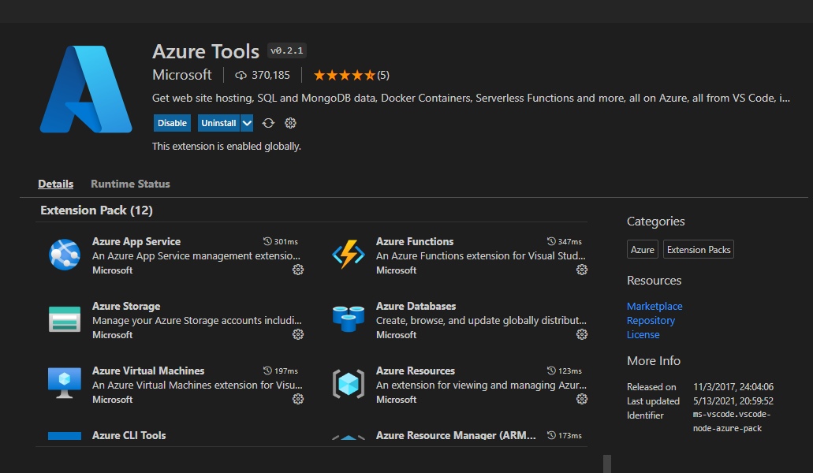
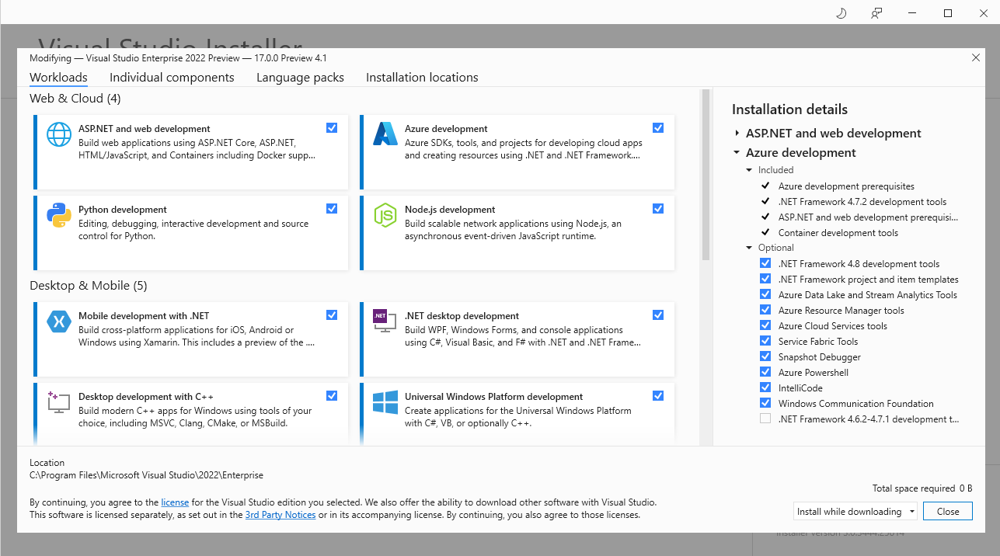
Azure Tools
Visual Studio Code
Visual Studio 2019/2022
https://code.visualstudio.com/docs/azure/extensions
https://visualstudio.microsoft.com/vs/features/azure/
Notes:
Le famiglie di prodotti Visual Studio come ben sapete sono due, Visual Studio Code e Visual Studio con la versione 2019 nelle sue declinazioni sta per lasciare il posto alla 2022.
[CLICK]
Su Visual Studio Code i tool sono installabili come Estensioni da prelevare dal Marketplace. Ce ne sono di varie ma per partire il consiglio è l’Extention Pack «Azure Tool» che conta le 12 Estensioni più comuni per Azure, dalla Azure Account in poi, che installano una ulteriore Bar per Azure, che vedremo in dettaglio più avanti.
[CLICK]
[CLICK]
Per Visual Studio 2019/2022 si parla invece di Feature, che è possibile aggiungere durante l’installazione iniziale o aggiungerla in un secondo momento, se prima non l’avete fatto, dall’apposito menù e dal Visual Studio Installer.
Visto il tempo della sessione e il fatto di essere multipiattaforma, concentrerò le demo su VS Code.

Slide 3
DEMO
Notes:
Ho in pratica terminato le slide, passiamo alle demo. Partirò da un’installazione di Visual Studio Code pulita, così da vedere anche quanto è semplice installare da Marketplace le Estensioni.

Slide 4
References
https://code.visualstudio.com/docs/azure/extensions
https://visualstudio.microsoft.com/vs/features/azure/
https://azure.microsoft.com/free/

Slide 5
Question Time

